Slide 1

Мастер-класс про БЭМ
Михаил Трошев
Разработчик интерфейсов
Moscow JS Meetup, Москва, 27 апреля 2012 года

Slide 2

Теория

Slide 3

Словарь
БЭМ! — методология + инструменты + библиотека

Slide 4
Словарь
БЭМ! — методология + инструменты + библиотека
БЭМ-сущность — блок, элемент, модификатор
БЭМ-технология — ~ язык программирования

Slide 5
Сущности и технологии
blocks/block/block.tech
blocks/block/__elem/block__elem.tech
blocks/block/_mod/block_mod_val.tech
$ ls -1 bem-bl/blocks-desktop/b-search/
b-search.bemhtml
b-search.css
b-search.deps.js
b-search.en.title.txt
b-search.ru.title.txt
b-search.ru.wiki
examples
__layout

Slide 6
Словарь
БЭМ! — методология + инструменты + библиотека
БЭМ-сущность — блок, элемент, модификатор
БЭМ-технология — ~ язык программирования
БЭМ-дерево — дерево блоков страницы
БЭМ-декларация — множество блоков страницы

Slide 7
Дерево
bem-bl-test/pages/example/example.bemjson.js
({
block: 'b-page',
head: [
{ elem: 'css', url: 'example.css' },
{ elem: 'css', url: 'example.ie.css', ie: 'lt IE 8' },
{ block: 'i-jquery', elem: 'core' },
{ elem: 'js', url: 'example.js' }
],
content: {
block: 'b-link',
mods: { pseudo: 'yes' },
url: 'www.yandex.ru',
target: '_blank',
title: 'Click me',
content: 'Visit Yandex'
}
})

Slide 8
Декларация
bem-bl-test/pages/example/example.bemdecl.js
exports.blocks = [
{ "name": "b-page" },
{
"name": "b-link",
"mods": [
{
"name": "pseudo",
"vals": [ "yes" ]
}
]
}
];

Slide 9
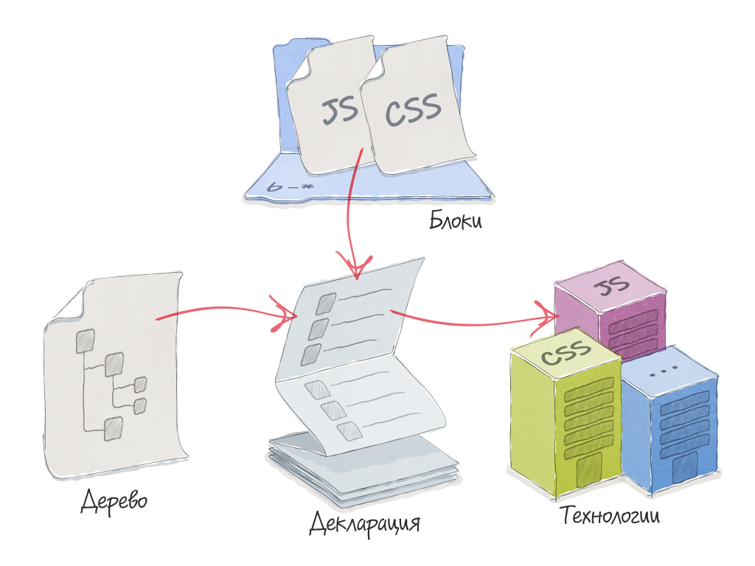
Сборка

Slide 10
Теория
Подробно:
github.com/bem/bem-method

Slide 11
Применение

Slide 12
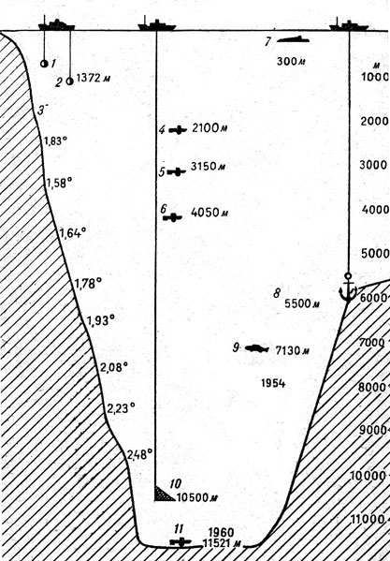
Глубина погружения
CSS
JS
BEMHTML
PRIV.JS
NODE

Slide 13
Применение
Готовый движок?
CSS, JS
Статический сайт?
CSS, JS, BEMHTML
Динамический сайт?
CSS, JS, BEMHTML, PRIV.JS

Slide 14
Практика 1: статика

Slide 15
Инструменты + библиотека
github.com/bem/bem-tools
github.com/bem/bem-bl-test

Slide 16
План
Подготовка:
— настраиваем веб-сервер (nginx)
— устанавливаем bem-tools
Разработка:
— скачиваем библиотеку
— описываем свою страницу
— пишем технологии для блоков: css, js, bemhtml

Slide 17
Практика 2: динамика

Slide 18
План
Подготовка:
— настраиваем проксирование http-запросов
Разработка:
— веб-сервер на node
— технология сборки priv.js
— кастомизация технологии сборки bemhtml
— технологии для блоков: priv.js

Slide 19
Результат
github.com/mishanga/serp

Slide 20

Михаил Трошев
разработчик интерфейсов
mishanga@yandex-team.ru
@ya_mishanga

